Slide 1
《生成式人工智能与科研素养》
第 6 章 大模型赋能学术研究
扬州大学

Slide 2

目录
6.1
用AI发现和凝练研究选题
6.2
用AI检索和阅读文献
6.3
用AI搭建文献综述框架
6.4
用AI设计研究方案
6.5
用AI搭建结构与撰写初稿
6.6
用AI检查论文与准备投稿

Slide 3
导言
AI在学术研究各环节中的辅助作用
从选题、文献阅读到研究设计、写作与修改
AI可辅助获取信息、梳理思路和修改表达，研究者负责判断依据并承担学术责任。
6.1
6.2
6.3
选题凝练
文献检索
框架搭建
模糊想法 → 可研究题目
检索 · 筛选 · 结构化阅读
脉络 · 观点 · 综述 · 切入点
6.4
6.5
6.6
方案设计
论文写作
修改投稿
思路 · 方法 · 流程 · 可行性
结构 · 初稿 · 表达 · 摘要
结构 · 表达 · 审稿 · 回复
本章以研究生“小扬”的选题过程为例，展示各环节的提问与核查方法。

Slide 4
案例
研究生“小扬”的研究过程示例
起点："我想研究 AI 教育"（模糊）
目标：形成有证据支持、表述规范的研究成果
1
2
3
4
5
6
模糊想法
清晰选题
文献基础
研究框架
研究方案
论文成果
AI 对批判性思维的影响
检索·筛选·精读核心文献
脉络·观点·综述·切入点
思路·方法·流程·可行性
写作·表达·修改·投稿
我想研究 AI 教育
AI可辅助组织材料与表达，选题、方法和结论仍由研究者判断。

Slide 5
6.1
用AI发现和凝练研究选题
从研究兴趣出发，逐步限定对象、变量与情境。AI可提出候选问题，研究价值与可行性需要结合文献和条件评估。

Slide 6
6.1
AI 辅助选题与问题凝练
四步选题凝练 · 从一句 "我想研究 AI 教育" 出发
1
2
3
4
→
→
→
了解领域
发现空白
拆解问题
评估优化
建立领域地图，聚焦生成式 AI 辅助学习
梳理热点，核查有关思维能力的潜在问题
明确研究变量、限定对象、提出具体问题
四维度判断价值，形成论文题目
选题需要经过检索、比较和论证，不能只依据模型建议确定。

Slide 7


6.1.1
AI 辅助选题与问题凝练
第一步：了解领域的基本结构
▶ 先梳理领域概况，再结合综述与核心文献核查。
▶ 认知四要素：领域定义 · 主要分支 · 核心问题 · 基本方法
▶ 小扬的收获："AI 教育" 并非单一问题，聚焦到 "生成式 AI 辅助学习" 分支
▶ 此阶段先明确概念与分支，为后续检索做准备。
请用学术视角介绍“人工智能教育应用”这一研究领域，包括：领域定义、主要研究方向、核心问题、常见研究方法和当前发展趋势。请用结构化方式表达，适合研究生入门。
“人工智能教育应用是指利用人工智能技术支持教学、学习与教育管理的研究领域。主要研究方向包括：智能辅导系统、学习分析、自适应学习系统、生成式AI辅助学习等。核心问题包括：AI是否能提升学习效果、如何实现个性化学习、AI对教师角色的影响等。常见方法包括实验研究、问卷调查、学习行为数据分析等”
图6-1 利用大模型快速了解研究领域

Slide 8
6.1.2
AI 辅助选题与问题凝练
第二步：梳理热点与待研究问题
▶ 热点：告诉你领域当前的关注焦点与主流方向
▶ 空白：提示尚未充分研究、值得切入的问题
▶ 小扬关注“AI使用与思考能力”的关系，接着检索具体情境下的已有证据。
▶ AI提出的“空白”只是线索，需要通过系统检索确认。
请总结近5年“生成式AI辅助学习”领域的主要研究热点，并指出当前研究中仍然存在的不足或潜在空白。请分别列出热点与空白，并进行简要说明。
示例中的热点方向：写作辅助、即时答疑、个性化学习及课程应用，实际情况应据检索更新。
可进一步核查的问题：认知参与、批判性思维、学科差异与长期使用效果。不能仅凭模型回答判定这些方面研究不足。
图6-2 利用大模型识别研究热点与潜在空白

Slide 9
6.1.3
AI 辅助选题与问题凝练
第三步：明确变量 · 限定对象 · 提出具体问题
我的研究方向是“生成式AI对大学生学习的影响”。请帮我：
1.拆解可能涉及的研究变量（自变量与因变量）
2.提出3-5个具体可研究的问题（Research Questions）
要求问题具体、可测量、适合论文研究。
变量包括：
•自变量：AI使用频率、使用方式
•因变量：学习成绩、学习效率、批判性思维能力
研究问题包括：
1. AI使用频率与学习成绩有何关系？
2.AI辅助学习是否改变学生的学习策略
3. AI使用与批判性思维能力有何关系？
4.不同使用方式对学习效果是否存在差异
图6-3 利用大模型拆解研究变量与研究问题

Slide 10
6.1.3
AI 辅助选题与问题凝练
第三步：明确变量 · 限定对象 · 提出具体问题
请结合已有材料比较候选问题的价值与可行性，说明还缺少哪些信息。
候选问题：“生成式AI辅助学习与大学生批判性思维的关系”。需界定使用方式与测量工具，因果判断还需相应研究设计。
图6-4 生成硕士论文的研究问题
小扬将候选问题聚焦于“生成式AI与大学生批判性思维”，继续评估测量方法与研究设计。

Slide 11
6.1.4
AI 辅助选题与问题凝练
第四步：四个维度判断 "值不值得做、能不能完成"
▶ 理论价值：能否补充或推进已有理论
▶ 实践价值：能否回应真实的教学与学习需求
▶ 创新性：视角、方法或结论是否有新意
▶ 可行性：样本、数据、时间是否支撑落地
请从以下四个方面评估这个研究问题：
“生成式AI辅助学习对大学生批判性思维能力的影响”1.理论价值 2.实践价值 3.创新性 4.可行性
并指出可能存在的问题及改进建议。
理论价值：有助于拓展AI教育与认知发展研究
实践价值：为教学设计提供参考
创新性：需与已有研究比较，不能仅凭主题较新判断。
可行性：需核对样本、测量工具、研究设计与时间条件。
建议：进一步明确“批判性思维”的测量方式
图6-5 研究问题评估与优化示意图

Slide 12
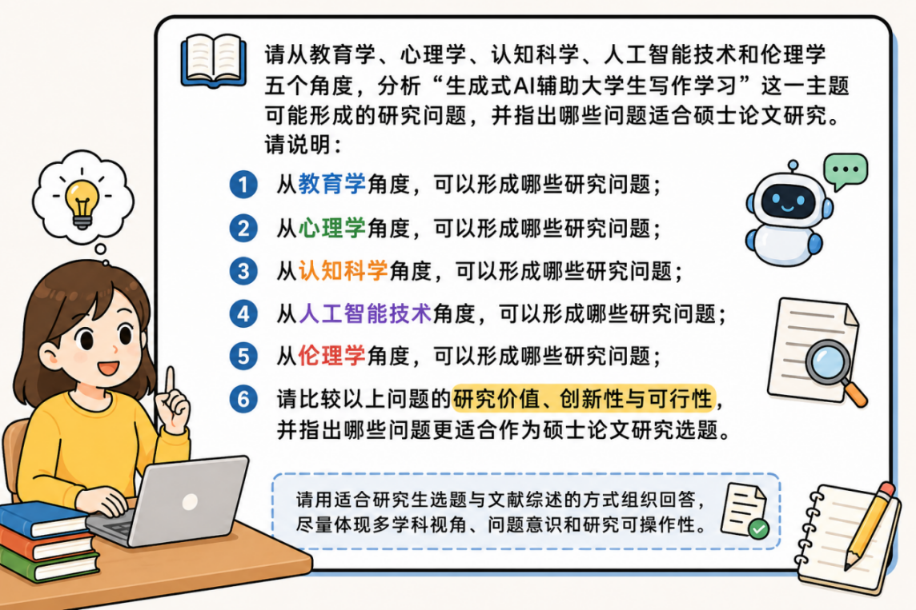
6.1.5
AI 辅助选题与问题凝练
交叉学科视角下的选题比较
▶ 教育学：AI 如何改变学习过程与教学方式
▶ 心理学：认知负荷 · 自我调节学习 · 思维参与
▶ 计算机科学：生成式 AI 机制与提示词交互逻辑
▶ 伦理学：技术依赖 · 学术诚信 · 人机协作边界
图6-6 交叉学科研究问题生成提示示意图
跨学科视角可提供不同解释路径，是否有研究价值仍取决于问题与证据。

Slide 13
6.2
用AI检索和阅读文献
AI可帮助设计检索式、初筛论文和整理阅读笔记。检索结果、论文方法及主要结论需要回到原文核对。

Slide 14
6.2
AI 辅助文献检索与阅读
文献检索与阅读的三项任务
① 怎么检索
② 读哪些
③ 讲了什么
把模糊主题拆成可检索的学术概念，构建可组合的关键词检索网络。
从几十、上百篇文献中，
筛选真正值得优先阅读的核心文献。
把论文内容结构化提炼，
转化为可服务写作的研究资源。
AI可以辅助整理，阅读标准与学术判断仍需要研究者把握。

Slide 15
6.2.1
AI 辅助文献检索与阅读
把研究主题转化为检索概念
▶ “AI教育”等词可作起点，还需按研究对象、任务和方法扩展组合。
▶ 四步加工：概念提炼 → 关键词扩展 → 中英文对照 → 组合建议
▶ 拆解维度：同义词 · 近义词 · 上位词 · 下位词 · 英文表达
▶ 在知网、万方、Web of Science等数据库中测试，并按检索语法调整。

Slide 16
6.2.1
AI 辅助文献检索与阅读
把研究主题转化为检索概念
我想检索与“生成式人工智能辅助大学生写作学习”相关的学术文献。请帮我完成以下任务：
1 提炼这一主题中的核心概念；
2 为每个核心概念分别列出常见中文关键词、英文关键词、近义表达；
3 给出适合在中文数据库和英文数据库中使用的关键词组合建议；
4 尽量使用学术研究中常见的正式表达，而不是口语表达。
核心概念包括三类：
第一，生成式人工智能，可使用“生成式人工智能、大语言模型、AIGC”等中文关键词，对应英文表达如 generative AI、large language model、LLM，也可结合 ChatGPT 等相关表达；
第二，大学生，可使用“大学生、本科生、高校学生”等中文关键词，对应英文表达如 university students、college students、undergraduate students；
第三，写作学习，可使用“学术写作、写作学习、写作能力、论文写作”等中文关键词，对应英文表达如 academic writing、writing learning、writing performance、writing support。
图6-7 学术文献检索任务提示示意图和回答

Slide 17
6.2.1
AI 辅助文献检索与阅读
关键词不是固定的，而是随研究目的不断调整
▶ 了解概况：先用较宽的关键词组合，快速建立全局认知
▶ 锁定高相关：逐步收缩条件，提高检索精准度
▶ 把握国际趋势：优先使用英文关键词 + 国际数据库
▶ 根据检索结果调整范围，兼顾相关性与遗漏风险。
请根据“生成式人工智能辅助大学生写作学习”这一主题，为我设计三组不同层次的文献检索式：
1.用于快速了解领域的宽泛检索式；
2.用于筛选高相关文献的聚焦检索式；
3.用于查找国外核心研究的英文检索式。
请分别说明每组检索式适合什么目的。
宽泛检索式：
“人工智能” AND “教育”
适用目的：快速了解大领域，获得背景性文献与综述性研究
聚焦检索式：
“生成式人工智能” AND “大学生” AND “学术写作”
适用目的：锁定与研究主题直接相关的实证研究和案例研究
英文核心检索式：
“generative AI” AND “higher education” AND “academic writing”
适用目的：查找国际期刊中关于生成式AI与大学写作的前沿研究
图6-8 不同层次文献检索策略示意图

Slide 18
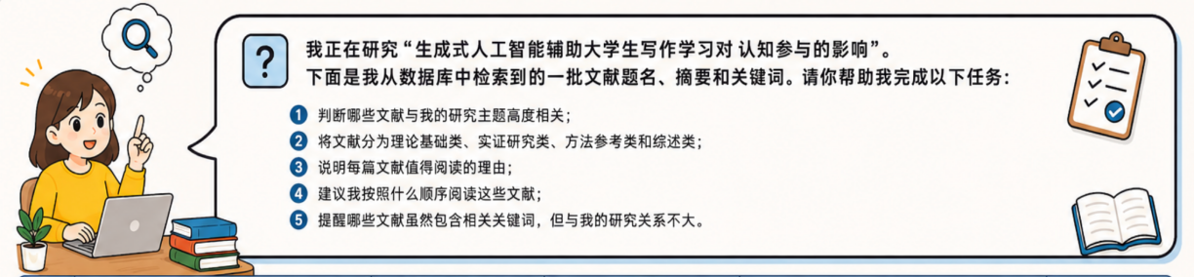
6.2.2
AI 辅助文献检索与阅读
根据研究问题确定优先阅读的文献
▶ 奠基性：确立领域基本概念与理论基础
▶ 代表性：方法、对象或结论具有典型意义
▶ 影响力：被后续研究频繁引用，影响领域发展
▶ 高相关：直接支撑你的选题、综述或研究设计
图6-9 核心文献筛选任务提示示意图

Slide 19
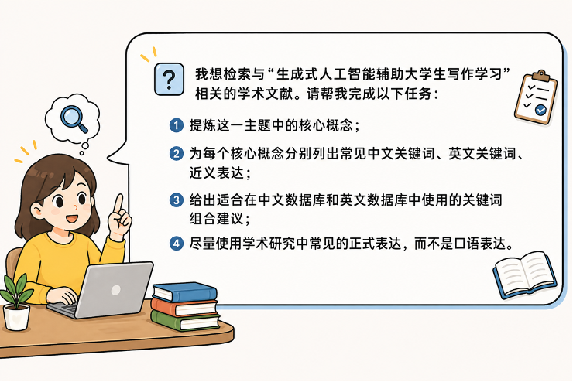
6.2.2
AI 辅助文献检索与阅读
按明确标准筛选文献
▶ 主题相关：是否直接涉及生成式 AI、写作学习与认知参与
▶ 概念理论：是否提供关键概念或理论模型
▶ 方法借鉴：研究方法是否具有参考价值
▶ 研究质量：重点检查设计、方法与论证。
▶ 领域影响：被引情况与领域影响力
▶ 新问题：是否回应 AI 进入教育后的新议题
图6-10 核心文献判断标准生成提示示意图
AI 辅助初筛、分类、排序，但精读哪几篇，仍应由研究者结合自身研究问题决定。

Slide 20
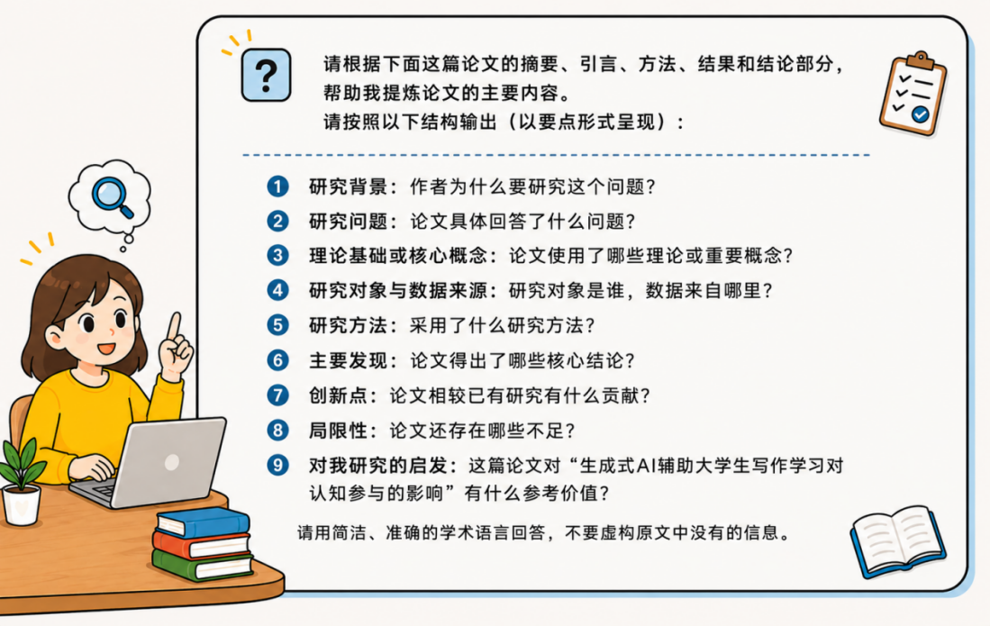
6.2.3
AI 辅助文献检索与阅读
提取论文的问题、方法与证据
▶ 十个维度：背景·问题·理论·对象·方法·数据·结论·创新·局限·启发
▶ 用法：给出摘要/引言/方法/结果/结论，让 AI 生成结构化阅读笔记
▶ 二次检查：是否准确反映原文？是否遗漏关键变量？是否有原文未支持的推断？
▶ 警惕：AI 可能把相关误作因果，把谨慎结论概括得过于绝对
图6-11 单篇论文结构化阅读任务提示示意图
AI 笔记只是 "初步提炼"，涉及方法、数据与结论时必须回到原文核对。

Slide 21
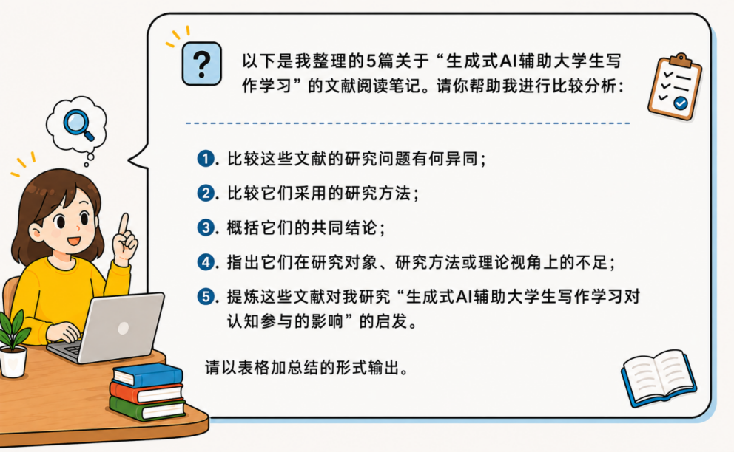
6.2.3
AI 辅助文献检索与阅读
多篇文献的比较阅读
图6-12 多篇文献比较阅读任务提示示意图

Slide 22
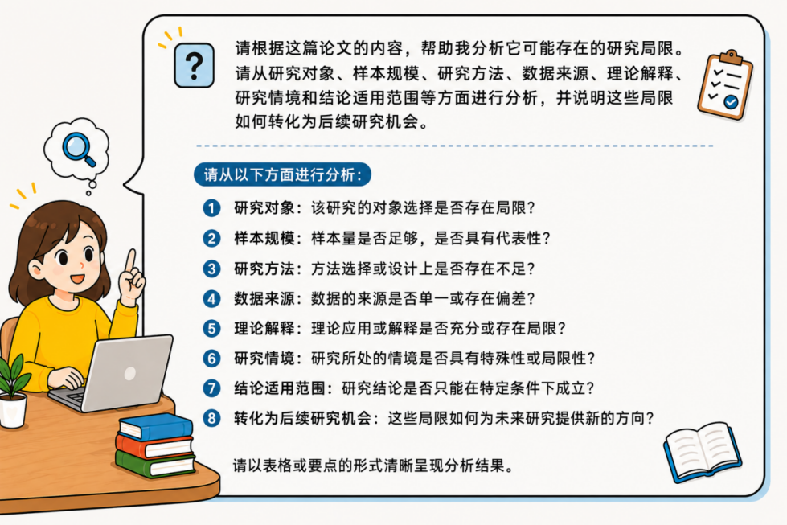
6.2.3
AI 辅助文献检索与阅读
图6-13 研究局限与启发提炼任务提示示意图
从论文局限中寻找候选问题，并判断这些局限是否已被后续研究解决。

Slide 23
6.2
AI 辅助文献检索与阅读
文献检索与阅读小结
1
2
3
→
→
建立检索路径
筛选核心文献
结构化提炼
自然语言 → 学术检索语言
建立标准，定优先阅读顺序
把论文内容转化为研究资源
不编造文献，不以AI摘要代替原文。引用前核对出处与含义，检查模型是否过度概括。

Slide 24
6.3
用AI搭建文献综述框架
在阅读基础上梳理发展脉络、比较主要观点，组织文献综述，并说明自己的研究问题与已有工作的关系。

Slide 25
6.3
AI 辅助研究框架搭建
明确本研究与已有工作的关系
1
2
3
4
→
→
→
梳理脉络
归纳观点
搭建综述
形成切入点
领域如何形成与演进
已有研究的主要立场
组织成有逻辑的框架
找到自己的研究位置
框架应帮助读者理解研究问题、证据和后续设计之间的联系。

Slide 26
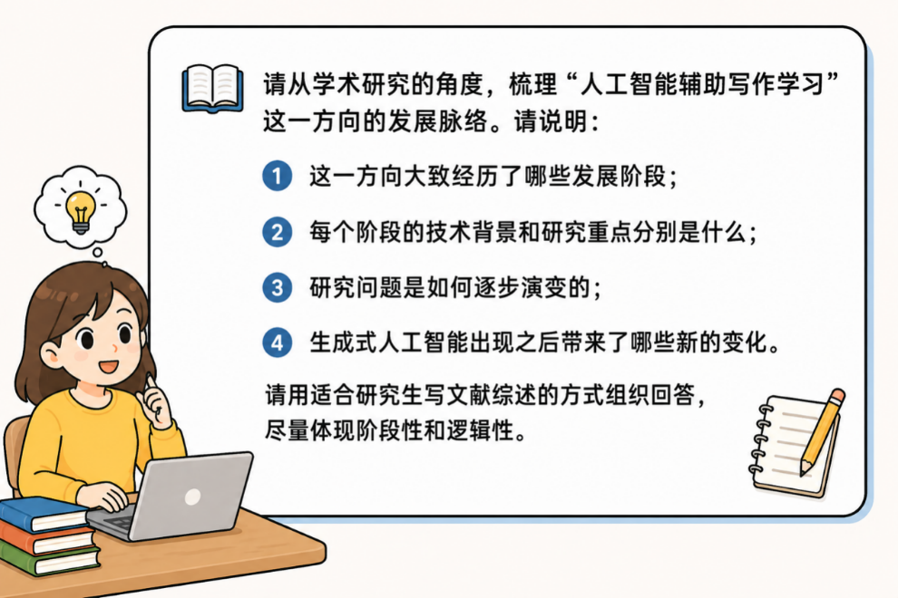
6.3.1
AI 辅助研究框架搭建
梳理研究脉络：按 "阶段—背景—问题演变—新变化" 组织
图6-14 人工智能辅助写作学习发展脉络（提示）
梳理研究发展过程，有助于说明本研究承接了哪些问题。

Slide 27
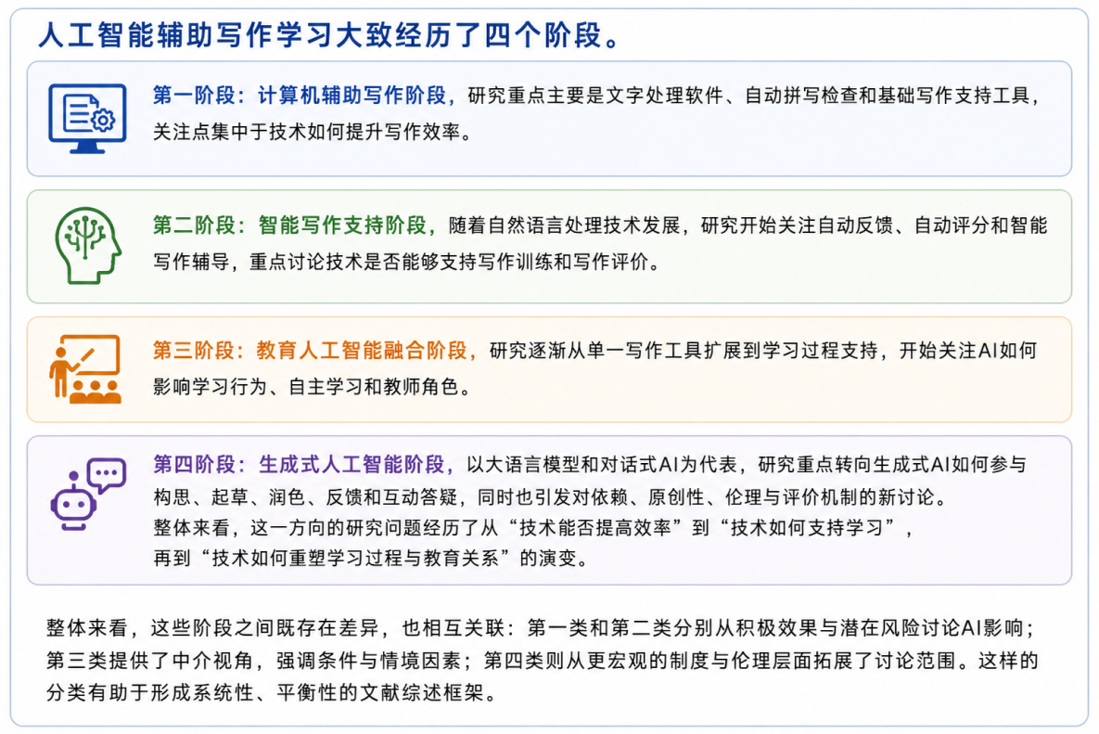
6.3.1
AI 辅助研究框架搭建
图6-15 人工智能辅助写作学习的发展脉络（输出）

Slide 28
6.3.1
AI 辅助研究框架搭建
依据文献分析研究趋势
▶ 提问方式：不泛问 "介绍历史"，而引导 AI 按 "阶段—趋势—新变化" 组织
▶ 趋势的意义：判断研究位置的基础 —— 知道领域正往哪里去
▶ 形成发展脉络和趋势的草案，经原文核查后再用于综述。
▶ 趋势判断应说明所依据的文献范围与时间段。
请在上述发展脉络基础上，进一步概括“生成式人工智能辅助大学写作学习”当前的主要发展趋势。请从研究对象、研究问题、研究方法和研究关注点四个维度进行总结。
以下为归纳方式示例，实际趋势需要文献支持：
在研究对象上：逐渐从一般学生扩展到不同学科、不同学习阶段和不同写作任务类型。
在研究问题上，从关注写作结果质量，逐步转向关注学习过程、认知参与、AI依赖和人机协同。
在研究方法上：除了问卷和实验外，越来越多研究开始结合学习分析、日志数据、访谈和混合研究方法。
在研究关注点上：除了效率与效果问题，伦理、公平、原创性和AI素养培养正在成为新的重点。
图6-16 生成式 AI 辅助大学写作学习的发展趋势概括示意图

Slide 29
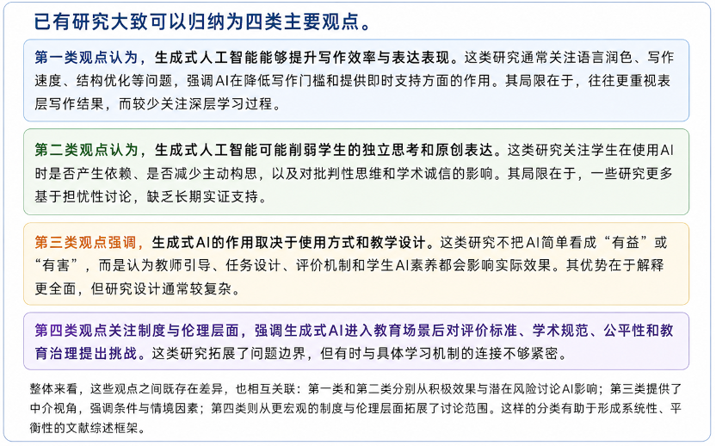
6.3.2
AI 辅助研究框架搭建
比较观点及其证据
▶ 促进作用：部分研究关注写作效率与表达质量的改善。
▶ 潜在风险：部分研究讨论依赖与独立思考问题。
▶ 作用条件：效果可能与使用方式、任务和教学设计有关。
▶ 规范问题：关注伦理、公平和使用边界。
图6-18 主要研究观点归纳
比较观点时应说明研究对象、方法和证据差异，避免将立场直接当作事实。

Slide 30
6.3.3
AI 辅助研究框架搭建
以研究问题组织文献综述
我准备写一篇关于“生成式人工智能辅助大学生写作学习”的文献综述。请基于以下目标，为我设计一个适合硕士论文的文献综述写作框架：1. 能体现该领域的发展脉络；2. 能归纳已有研究的主要观点；3. 能呈现常见研究方法与不足；4. 最终能够自然引出我的研究问题。请给出分层标题，并简要说明每一部分应写什么内容。
生成式人工智能进入教育写作场景的背景：
介绍生成式AI的发展及其进入高等教育写作学习场景的现实背景，说明研究意义。
人工智能辅助写作学习研究的发展脉络：回顾从计算机辅助写作、智能写作支持到生成式AI辅助写作的发展过程，说明研究问题的演变。
生成式人工智能辅助大学生写作学习的主要研究观点：提升写作效率与表达质量、可能削弱独立思考与原创性、作用取决于使用方式与教学设计、带来伦理与治理挑战
已有研究的常见方法与研究对象：
总结问卷研究、实验研究、访谈研究、混合研究等方法，以及研究对象多集中于大学生、特定课程情境等特点。
需要核查的研究局限：
可检查研究周期、过程数据、学科差异和认知机制等方面，具体不足须有文献依据。
文献综述总结与本研究切入点：
在总结已有研究的基础上，指出当前研究尚未充分回答的问题，并自然引出本研究的关注焦点。
图6-20 文献综述写作框架设计任务示意图

Slide 31
6.3.3
AI 辅助研究框架搭建
对于“生成式人工智能辅助大学生写作学习”这一主题，文献综述更适合采用哪一种组织方式：按时间脉络、按研究主题、按理论视角，还是按研究方法？请分别说明优缺点，并给出推荐方案。
按时间组织，便于说明演变过程；按主题组织，便于比较观点；按理论组织，可呈现不同解释；按方法组织，可分析证据局限。本例可先概述发展过程，再按主题比较研究。具体结构应服务于研究问题。
图6-21 文献综述组织方式比较与推荐方案
综述四功能：梳理脉络 · 归纳观点 · 呈现不足 · 引出研究；组织方式可按时间 / 主题 / 理论方法。

Slide 32
6.3.4
AI 辅助研究框架搭建
依据文献与实际条件确定切入点
基于“生成式人工智能辅助大学生写作学习”这一领域已有研究，请帮我寻找几个可能的研究切入点。要求：
1.切入点要建立在已有研究不足的基础上；
2.每个切入点说明它关注的核心问题是什么；
3.说明它相对于已有研究的新意在哪里；
4.尽量适合硕士论文规模，不要过大。
▶ 群体/情境被忽略：研究对象过于集中
▶ 结论不一致：已有研究存在分歧，需要进一步澄清
▶ 重结果轻过程：缺乏对过程的分析
▶ 方法单一：新方法可能带来新发现
▶ 新技术/场景：需要重新检验原有结论
切入点一：关注生成式AI辅助写作中的认知参与过程。
核心问题：学生在使用AI辅助写作时，是在深化思考，还是在减少独立构思？
待核查：所选文献是否较少分析认知投入，后续研究是否已补充。
切入点二：比较不同学科背景学生使用生成式AI写作的差异。
核心问题：文科、理工科学生在写作任务中使用AI的方式和效果是否不同？
待核查：学科差异是否已有专门研究，以及样本能否支持比较。
切入点三：考察教师指导方式对AI辅助写作效果的影响。
核心问题：在不同教学设计下，生成式AI对学生写作学习的作用是否不同？
待核查：既有研究如何处理教学干预，本研究可增加什么证据。
切入点四：研究生成式AI使用与学术诚信认知之间的关系。
核心问题：学生如何界定AI辅助与学术不端的边界？
新意：将工具使用问题与规范认知问题结合起来。
图6-22 生成式 AI 辅助大学写作学习的研究切入点示意图

Slide 33
6.4
用AI设计研究方案
研究方案需要说明对象、方法、流程与实施条件。AI可协助组织候选方案，再由研究者评估证据需求与可行性。

Slide 34
6.4
AI 辅助研究方案设计
明确研究对象、取证方法与实施步骤
1
2
3
4
→
→
→
构思思路
选择方法
设计流程
检查可行性
问题—对象—路径—结果
问卷 / 实验 / 访谈 / 混合
拆成可执行步骤链条
对象 / 数据 / 能力 / 时间
AI 不替研究者决定方案，而是帮助把零散模糊的想法转化为有结构的研究设计。

Slide 35
6.4.1
AI 辅助研究方案设计
先说明研究问题与取证思路
▶ 研究思路 = 对 "问题—对象—路径—结果" 关系的整体设想
▶ 五个基础问题：核心问题？观察谁？关注什么变量？如何取证？最终说明什么？
▶ AI 当 "思路生成器"：把一个问题展开成几种可能的研究路径
▶ 小扬的选择：以课程论文为情境，比较不同 AI 使用方式下的认知参与变化，并结合访谈
我的研究问题是：“生成式人工智能辅助大学生写作时，学生的认知参与是否发生变化？”请帮我构思几种不同的研究思路。要求分别说明：
1.每种思路的核心关注点；
2.适合观察的研究对象；
3.大致可采用的研究方法；
4.各自的优点与局限。
请以硕士论文开题设计的角度回答。
一种思路是比较使用AI与不使用AI时学生写作表现和思考过程的差异，适合做实验研究；另一种思路是关注学生在真实课程写作任务中如何使用AI，通过访谈和过程记录分析其认知参与变化；还有一种思路是调查学生不同使用方式与认知参与感之间的关系，更适合问卷研究。
图6-24 生成式 AI 辅助写作认知参与研究思路设计示意图

Slide 36
6.4.2
AI 辅助研究方案设计
根据问题与证据需求选择方法
▶ 问卷调查：可描述分布与变量关系，须关注测量质量和抽样。
▶ 实验研究：在设计和控制适当时，可提供因果推断依据。
▶ 访谈研究：可了解体验与解释，需检查提问和分析过程。
▶ 混合研究：先问卷看总体关系，再访谈析思考变化 ← 小扬之选
我的研究问题是：“在大学课程论文写作中，不同生成式人工智能使用方式是否会影响学生的认知参与水平？”请从研究方法匹配的角度分析：
1.适合采用哪些研究方法；
2.每种方法分别能够回答什么问题；
3.哪种方法更适合作为硕士论文的主要方法；
4.如果采用混合研究，应如何组合。
请给出简明、实用的建议。
问卷适合分析报告的行为及变量关系；实验可比较设定条件下的变化；访谈可补充体验与过程信息。小扬可根据目标组合方法，同时说明每种资料能支持哪些结论，避免把相关性解释为因果。
图6-25 生成式 AI 使用方式与认知参与研究方法匹配示意图
方法选择不是为了 "看起来规范"，而要与研究问题真正贴合。

Slide 37
6.4.3
AI 辅助研究方案设计
将研究方案细化为实施步骤
▶ 常见困境："说得清做什么，却说不清怎么做" —— 方案停在概念层
▶ AI 当 "流程梳理助手"：把方案展开为清晰步骤，并提醒易忽视环节
▶ 完整链条：问题提出 → 工具设计 → 数据收集 → 数据分析 → 结果呈现
▶ 检查步骤的先后关系、关键环节与伦理要求。
请根据以下研究设想，帮我设计一份较完整的研究流程与实施步骤：
研究主题：生成式AI使用方式与大学生写作认知参与的关系
研究方法：问卷调查 + 半结构化访谈
研究对象：本科生
请按照“前期准备—数据收集—数据分析—结果呈现”的顺序展开，并说明每一步大致要做什么。
前期准备阶段包括明确变量、设计问卷、制定访谈提纲、进行预测试；数据收集阶段包括发放问卷、筛选样本、开展访谈；数据分析阶段包括描述性统计、相关分析、整理访谈文本、进行主题归纳；结果呈现阶段包括汇总定量与定性发现、比较不同使用方式的差异，并讨论其教育意义。
图6-26 研究流程与实施步骤示意图

Slide 38
6.4.4
AI 辅助研究方案设计
结合实际条件检查方案可行性
请从硕士论文实施的角度，评估以下研究方案的可行性，并指出潜在风险与改进建议：
研究主题：生成式AI使用方式与大学生写作认知参与的关系
研究方法：问卷调查 + 半结构化访谈
研究对象：本科生
研究情境：课程论文写作
请重点从样本获取、工具设计、时间安排、数据分析难度、研究伦理五个方面进行分析。
▶ 研究对象：目标群体能否真正接触到？
▶ 数据来源：数据是否真的能收集到？
▶ 分析能力：自己的方法与分析能力是否匹配？
▶ 时间安排：在现实研究周期内是否做得完？
样本获取需要依赖课程或班级支持；问卷中的“认知参与”概念需要选择或改编合适量表；访谈提纲要避免过于宽泛；定量和定性数据结合分析对研究者能力提出更高要求；涉及学生AI使用行为时，需要注意匿名和伦理说明。与此同时，AI也可能提出一些改进建议，例如缩小样本范围、聚焦单一课程场景、减少变量数量等。
图6-27 研究方案可行性评估示意图
小扬根据风险检查缩小到具体课程情境，并继续核对样本与方法是否适用。

Slide 39
6.5
用AI搭建结构与撰写初稿
依据自己的研究材料搭建结构、组织初稿和修改表达。AI生成的内容必须核对，不得补造数据、文献和研究结论。

Slide 40
6.5.1
AI 辅助论文写作与表达
论文结构，是研究逻辑的书面呈现
▶ 先列各节要回答的问题，再安排正文内容。
▶ 可请AI依据研究方案提出目录草案。
▶ 典型结构：引言 · 文献综述 · 研究设计 · 结果分析 · 讨论 · 结论
▶ 分节推进时，继续检查各部分是否支持研究问题。
请根据以下研究主题，帮我搭建一篇学术论文的整体结构：
主题：生成式AI使用方式与大学生写作认知参与的关系
方法：问卷调查 + 半结构化访谈
请给出适合中文学术论文的章节结构，并说明每一部分应写什么内容。
绪论、文献综述与理论基础、研究设计、研究结果、讨论与结论。并进一步说明绪论中应写研究背景与意义，文献综述中应回顾相关研究与概念，研究设计中应交代对象、工具和程序，结果部分呈现数据与发现，讨论部分解释结果、指出局限并提出建议。
图6-28 学术论文整体结构设计示意图

Slide 41
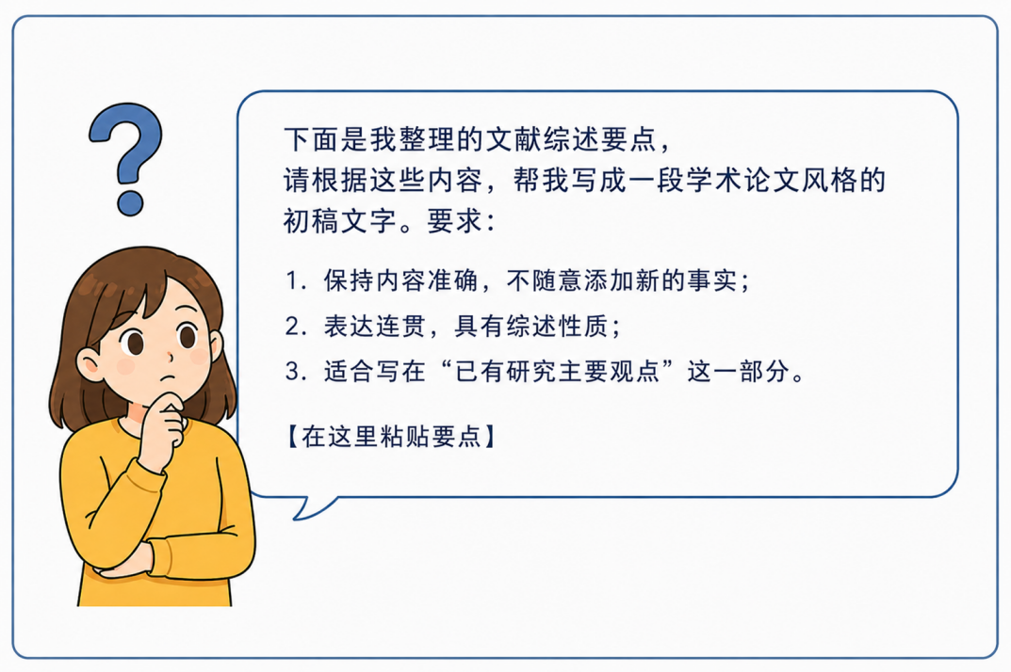
6.5.2
AI 辅助论文写作与表达
依据已有材料组织初稿
▶ 先提供自己的材料、观点和引用，再请AI协助组织段落。
▶ 适用场景：把零散的综述笔记 → 连贯的综述段落
▶ 降低起笔门槛：从要点出发，生成初步文字框架
▶ 初稿完成后，作者应核对内容、论证与引用，并按要求说明AI使用情况。
图6-29 文献综述要点转化为学术表达任务示意图

Slide 42
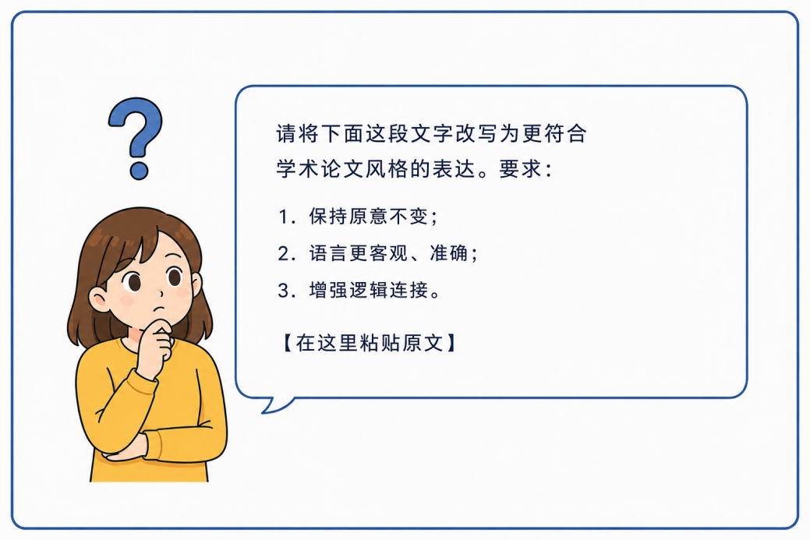
6.5.3
AI 辅助论文写作与表达
语言润色应保留原有含义与证据范围
▶ 常见问题：口语化、松散化 —— "我觉得""这个说明""挺重要的"
✗ 改写前：很多学生用 AI 之后写得更快了，但不一定思考得更深。
✓ 改写示例：学生使用AI后可能更快完成写作，但写作速度与思考深度需要分别评估。
▶ 润色不能擅自增加“已有研究表明”等未经支持的论据。
图6-30 学术表达改写任务提示示意图

Slide 43
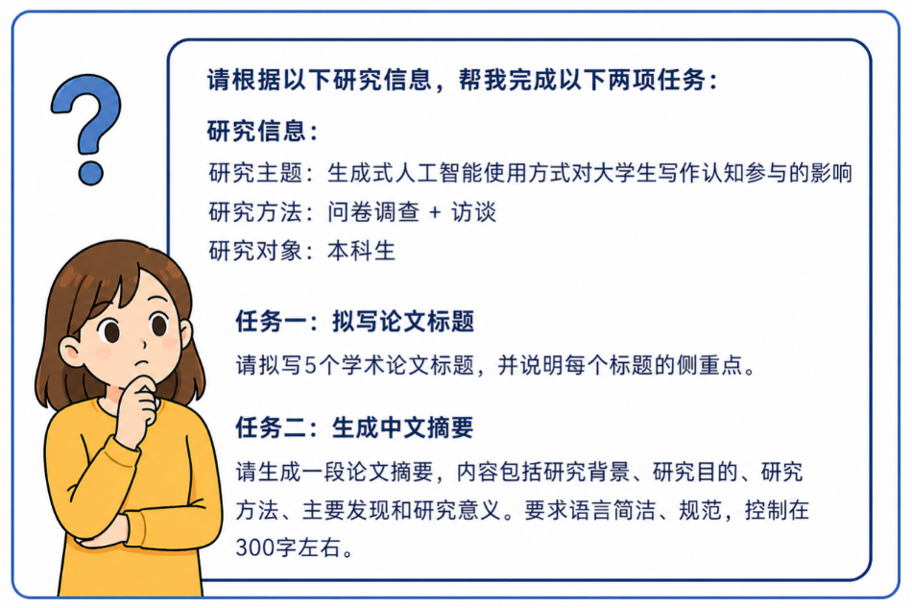
6.5.4
AI 辅助论文写作与表达
标题概括研究核心，摘要准确交代研究信息
▶ 标题：准确概括研究核心，避免过于空泛
▶ 摘要：研究目的 · 方法 · 主要结果 · 研究意义，四要素齐全
▶ AI 角色："多版本生成与比较优化" —— 给信息 → 生成多版本 → 比较选择
▶ 收获：学会什么样的标题更聚焦、什么样的摘要更完整
图6-31 学术论文标题与摘要生成任务示意图

Slide 44
6.6
用AI检查论文与准备投稿
写完初稿不等于结束。成熟的学术写作在反复修改中完成：检查结构逻辑、纠正表达、模拟审稿、得体回复意见。

Slide 45
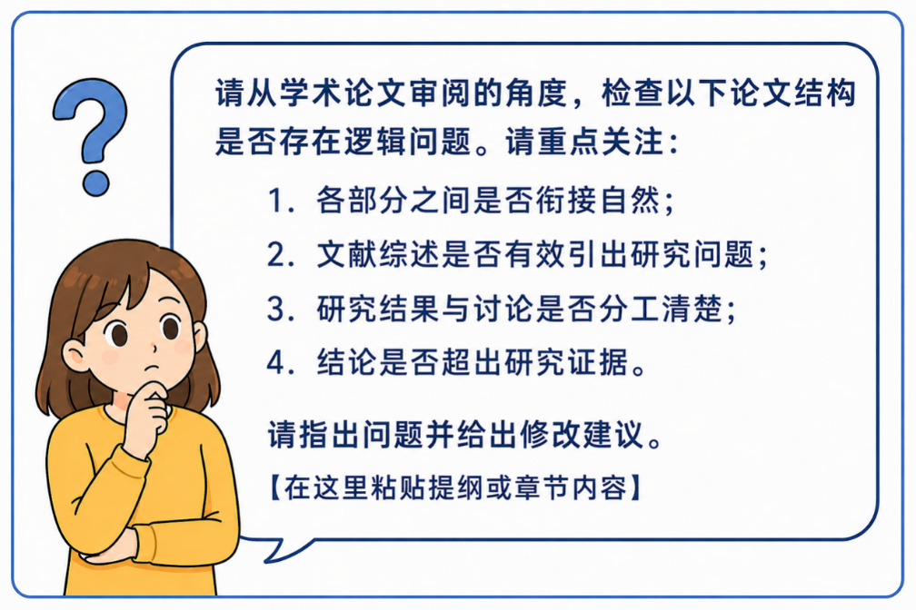
6.6.1
AI 辅助论文修改与投稿
同时检查论文结构与论证逻辑
▶ 常见问题：背景过长、综述与问题脱节、结果讨论混杂、结论超出证据。
▶ 作者盲区：太熟悉自己的思路，反而看不出问题
▶ AI 当 "整体审稿助手"：从结构、章节衔接与论证逻辑检查
▶ 用法：输入提纲 / 章节摘要 / 部分正文，让 AI 指出结构与推进问题
图6-32 学术论文结构审阅任务提示示意图

Slide 46
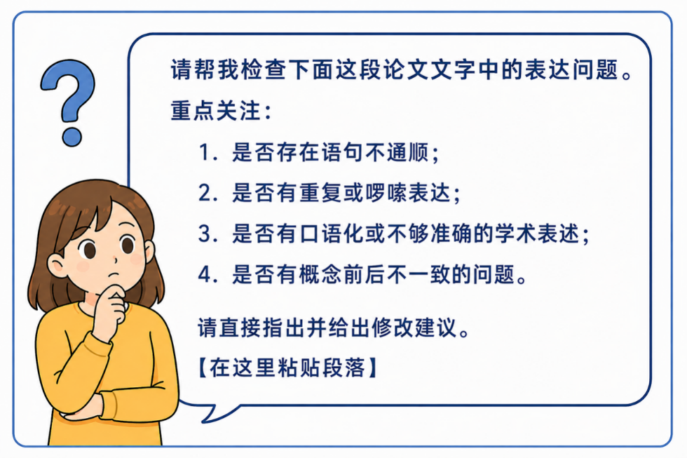
6.6.2
AI 辅助论文修改与投稿
定稿前的精修：逐段、逐节检查表达的规范性与清晰度
▶ 常见问题：语句不通顺 · 概念使用不一致 · 重复表述 · 措辞不准确
▶ 反复阅读后仍可能遗漏问题，可借助工具逐段检查。
▶ AI 当 "文本校对助手"：逐段检查表达的规范与清晰度
▶ 适用阶段：尤其适合论文定稿前的精修
图6-33 学术论文表达问题检查任务示意图

Slide 47
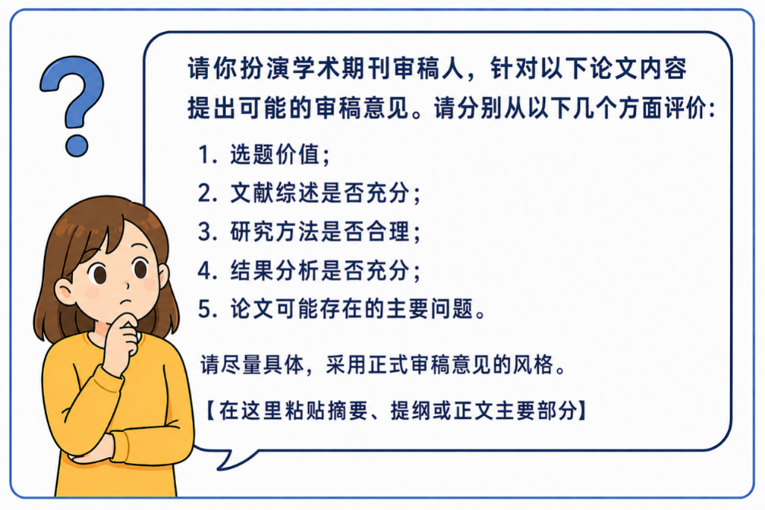
6.6.3
AI 辅助论文修改与投稿
投稿前，先借 AI 做一次 "模拟审稿"
▶ 投稿前可尝试从不同角度检查稿件，提前识别可能的问题。
▶ AI 扮演审稿人：从选题意义、方法设计、结果解释、学术贡献提问
▶ 常能暴露：变量界定不清 · 样本说明过简 · 讨论未充分回应文献
▶ 对模型提出的问题逐条核对，不能把模拟意见当作正式审稿结论。
图6-34 学术论文审稿意见生成任务示意图

Slide 48
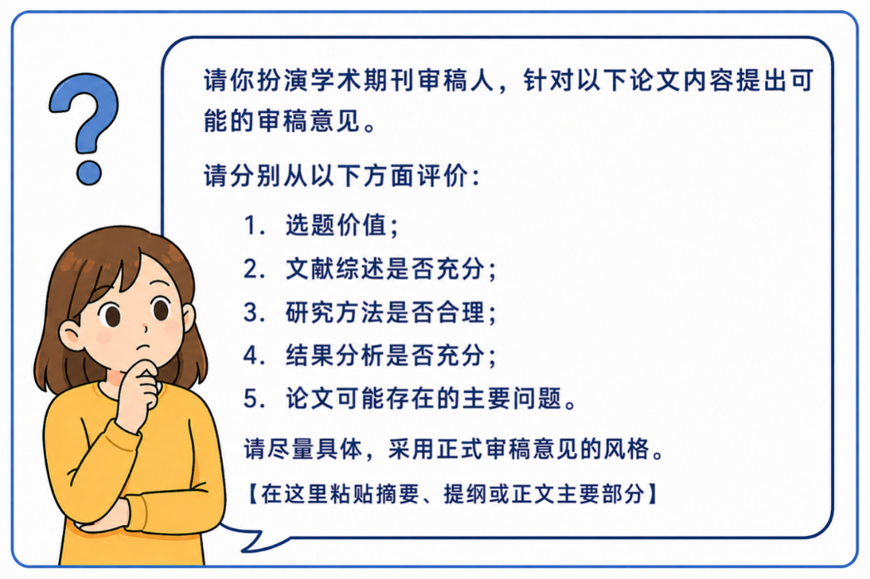
6.6.4
AI 辅助论文修改与投稿
按实际修改情况组织审稿回复
▶ 回复应逐条对应意见，说明修改内容、位置或不修改的理由。
▶ AI 协助：整理回复思路 · 优化措辞 · 使回应更有逻辑且礼貌
▶ 前提：研究者真正理解问题，并决定接受 / 部分接受 / 解释不改
▶ 示例：针对 "测量工具说明不足"，补充来源、维度、信效度与匹配关系
图6-35 学术论文审稿意见回应任务示意图

Slide 49
6.7
本章实训
AI辅助文献快速解析 → AI辅助选题与研究设计 → AI辅助交叉学科研究设计。

Slide 50
6.7
本章实训
三个递进演练：AI辅助科研训练与规范应用
演练一 AI辅助文献快速解析
演练二 AI辅助选题与研究设计
演练三 AI辅助交叉学科研究设计
利用 DeepSeek、千问等工具，对 10 篇相关文献进行快速解析，提取研究背景与问题、方法路线、核心结论与创新点，研究局限与未来方向。
输出“10篇文献速读表”与≥500字综述。
提出至少3个候选改进方向，并检索核查其依据。
围绕交叉主题，从多学科视角展开分析，并对 AI 生成内容进行事实、概念、逻辑、文献与规范性核查。
提交“多学科视角分析表”和“AI输出质量检查表”。
提出≥5个研究问题，确定1个题目，形成修改稿与AI使用反思。
从模糊研究想法出发，借助 AI 完成研究方向细化、研究问题定义、创新点提炼与研究方案初步设计。
形成1个明确研究题目与研究设计方案。
说明背景、方法、数据与创新依据，预期结果仅作假设。

Slide 51
本章小结
6.1
选题凝练
6.2
文献检索
了解领域 → 发现空白 → 拆解问题 → 评估优化，把模糊想法变成可研究的题目。
扩展并测试检索词，筛选相关文献，结构化整理内容并核对原文。
6.3
框架搭建
6.4
方案设计
梳理脉络 · 归纳观点 · 搭建综述 · 形成切入点，回答 "我的研究站在哪里"。
构思思路 → 选择方法 → 设计流程 → 检查可行性，把意图落到可执行方案。
6.5
论文写作
6.6
修改投稿
搭结构 → 起初稿 → 优化表达 → 打磨摘要标题，把研究写成规范学术文本。
检查结构、表达和引用，评估模拟审稿意见，按实际修改情况回复。
本章重点：AI辅助科研各环节，研究者负责证据核验、独立判断与学术责任。

Slide 52
THANKS
感 谢 聆 听 ， 欢 迎 提 问
扬州大学 · 第 6 章 · 大模型赋能学术研究

